Slide 1




ZORRO II Abschulss Konferenz
Wie viel EE braucht Thüringen und woher wissen wir das?

Slide 2

Morris- Methode??
Konzept
Globale Sensitivitätsanalyse (Screening- Methode)
Variation enis Parameters nach dem anderen (OAT)
Nutzung mehrerer zufäliger Trajektorien im Parameterraum

Slide 3
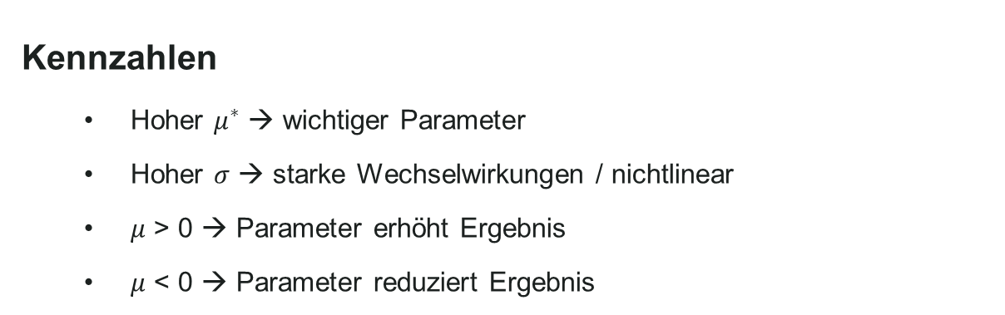
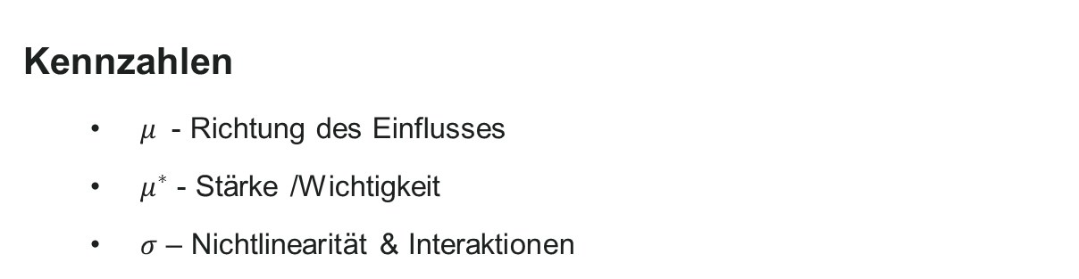
Morris- Methode??
Kennzahlen
$μ$ - Richtung des Einflusses
$μ^{∗}$ - Stärke /Wichtigkeit
$σ$ – Nichtlinearität & Interaktionen
Kennzahlen
Hoher $μ^{∗}$ → wichtiger Parameter
Hoher $σ$ → starke Wechselwirkungen / nichtlinear
$μ$ > 0 → Parameter erhöht Ergebnis
$μ$ < 0 → Parameter reduziert Ergebnis

Slide 4
Morris- Methode??
Vorteile
Geeignet für viele Parameter
Schnelle Identifikation wichtiger Einflussgrößen

Slide 5
Monte-Carlo??
Konzept
Stochastische Unsicherheitsanalyse
Gleichzeitige Variation aller Parameter
Zufällige Stichproben aus Wahrscheinlichkeitsverteilungen
Interpretation
Zeigt Unsicherheit im Ergebnis
Keiner direkte Aussage zur Wichtigkeit einzelner Parameter
Vorteile
Realistische Abildung von Unsicherheiten
Liefert robuste Ergebnisbereiche

Slide 6

Unterschied
Morris → Welche Parameter sind wichtig?
Monte Carlo → Wie unsicher ist das Ergebnis

Slide 7
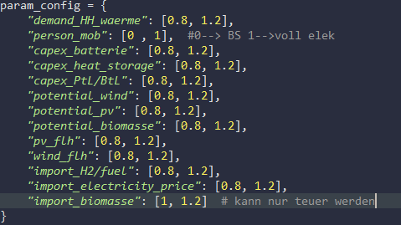
Aufbau
SALib – Sensitivity Analyis Library for Python
Model: Basis Szenario (2045)
ausgewählte Eingangsparameter:
angeschaute Ergebnisse: PV, WIND, Stromspeicher, Wärmespeicher,

Slide 8
Aufbau
140

Slide 9
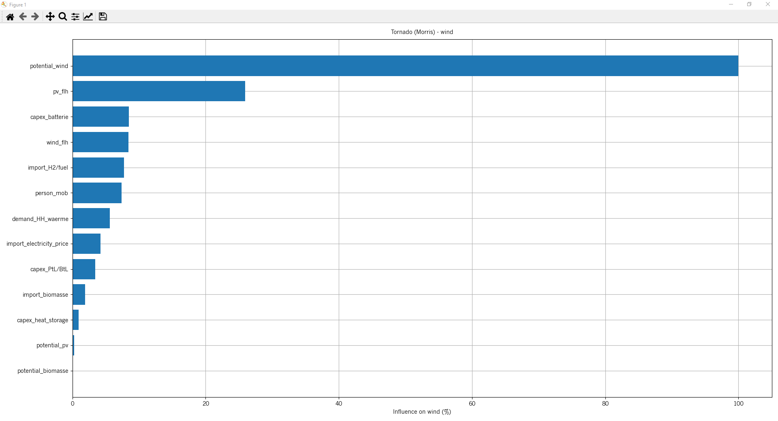
Ergebnisse
Wind Leistung

Slide 10
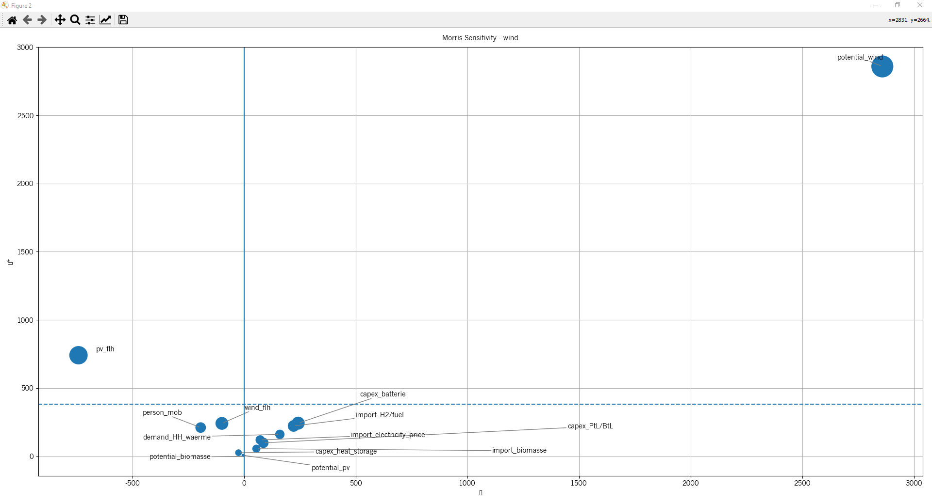
Ergebnisse
Wind Leistung

Slide 11
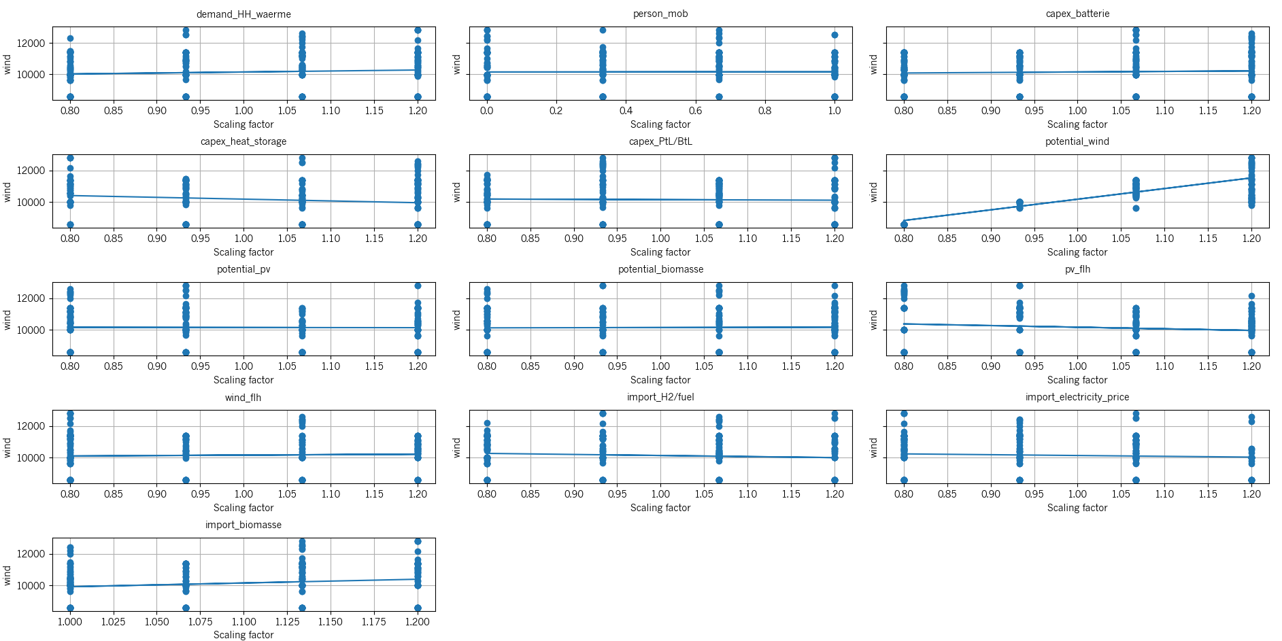
Ergebnisse
Trendplot……. WIND

Slide 12
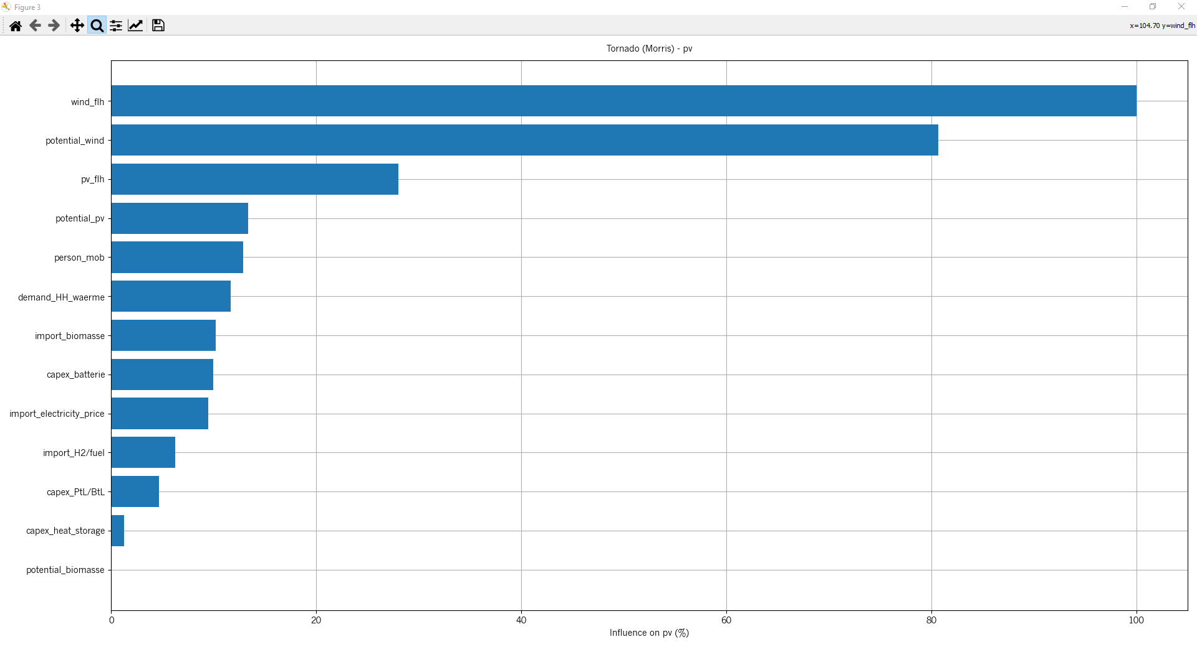
Ergebnisse
PV Leistung

Slide 13
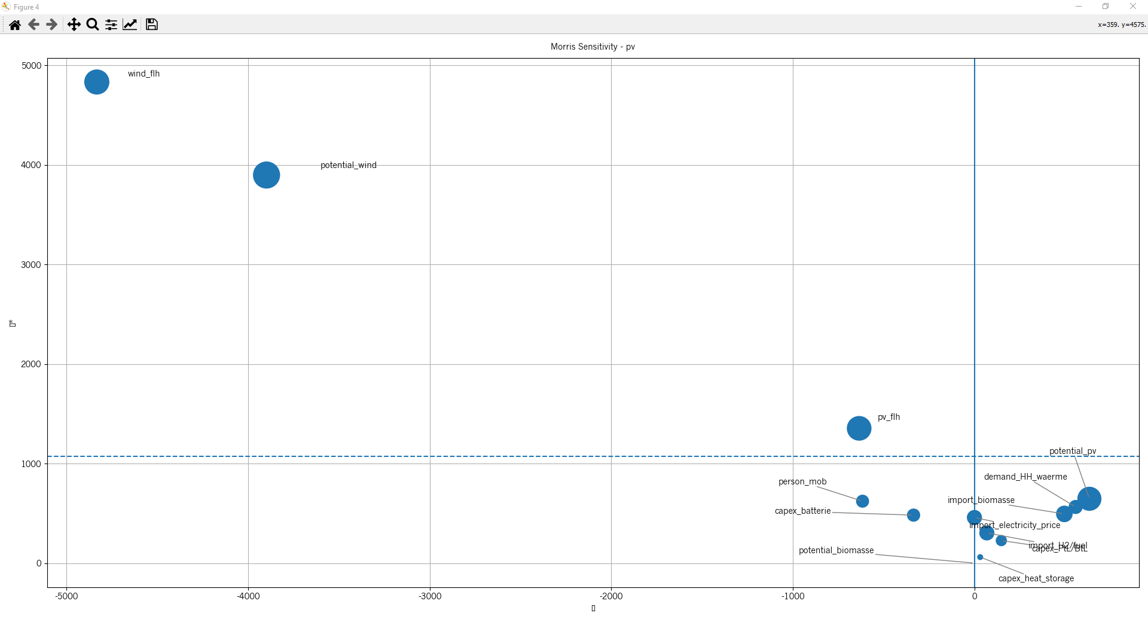
Ergebnisse
PV Leistung

Slide 14
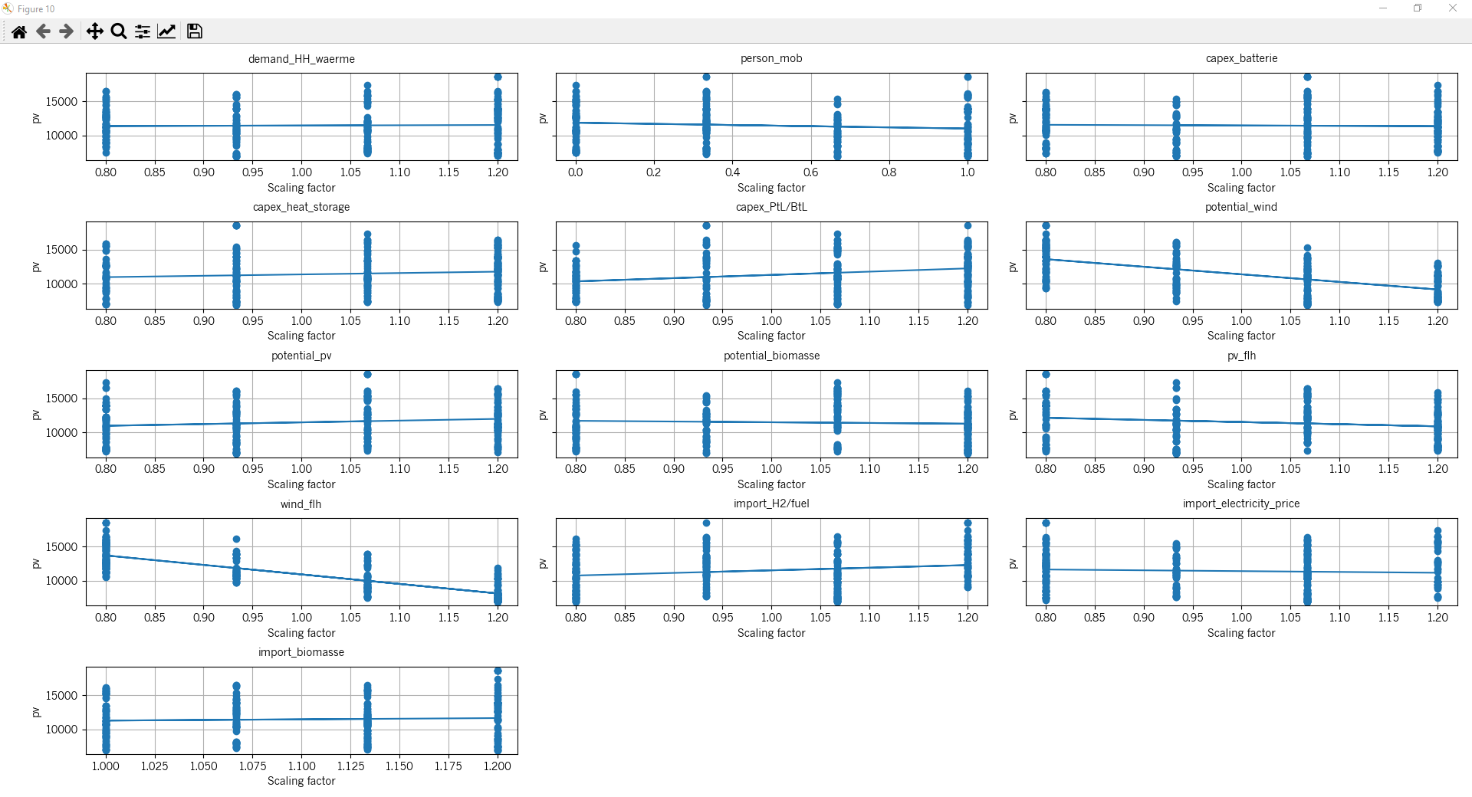
Ergebnisse
Trendplot……. PV

Slide 15
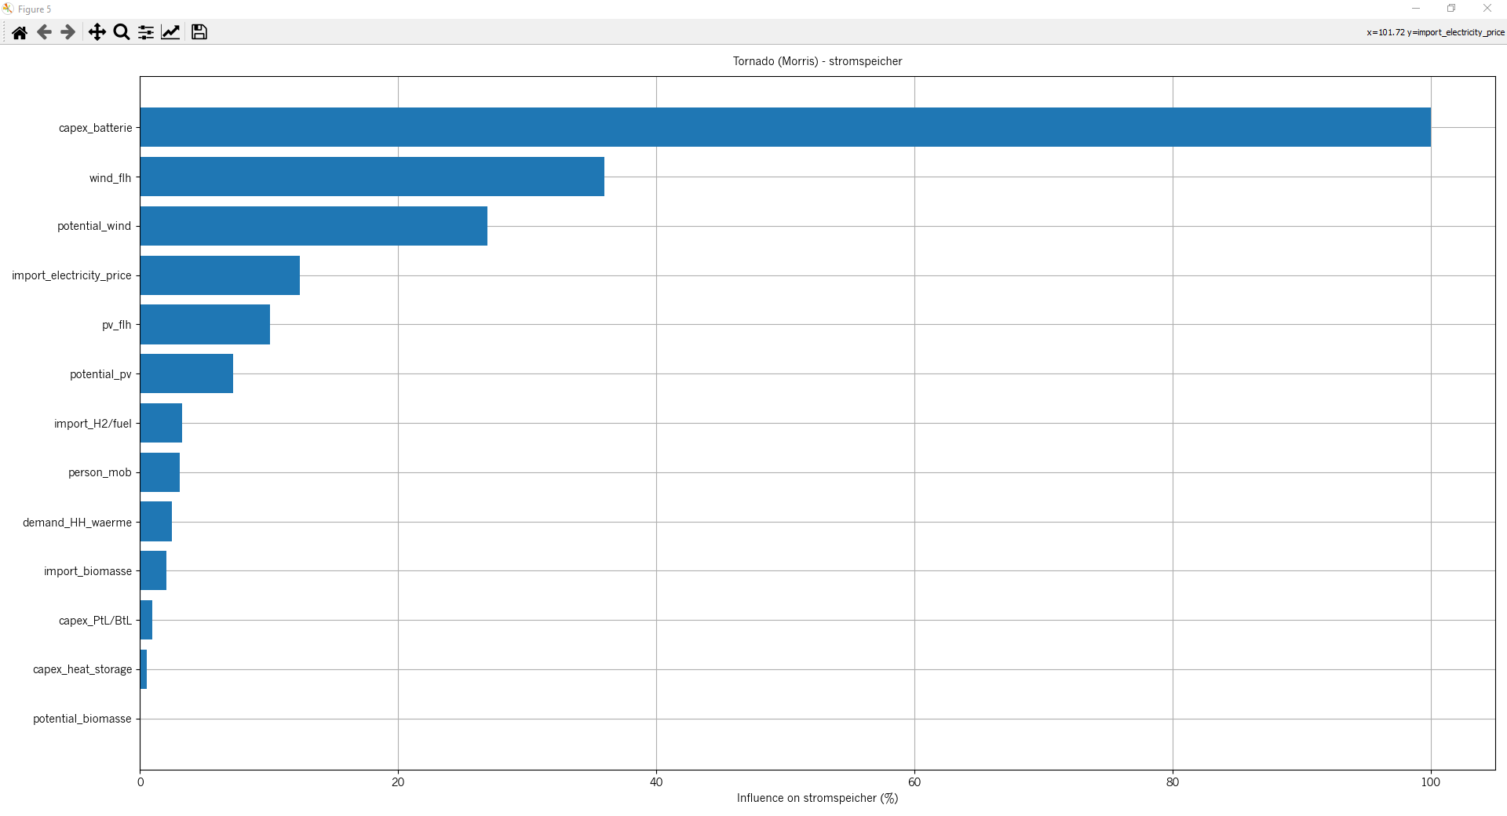
Ergebnisse
Stromspeicherkapazität

Slide 16
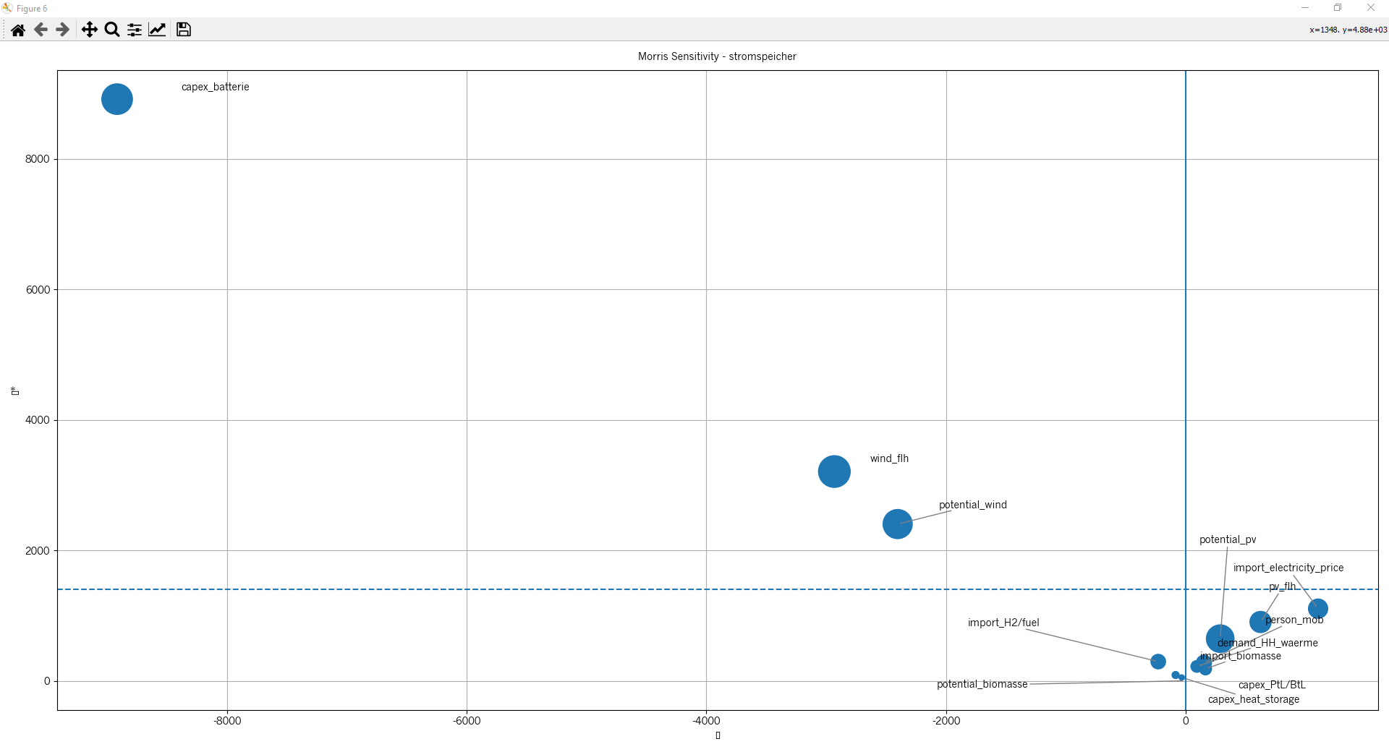
Ergebnisse
Stromspeicherkapazität

Slide 17
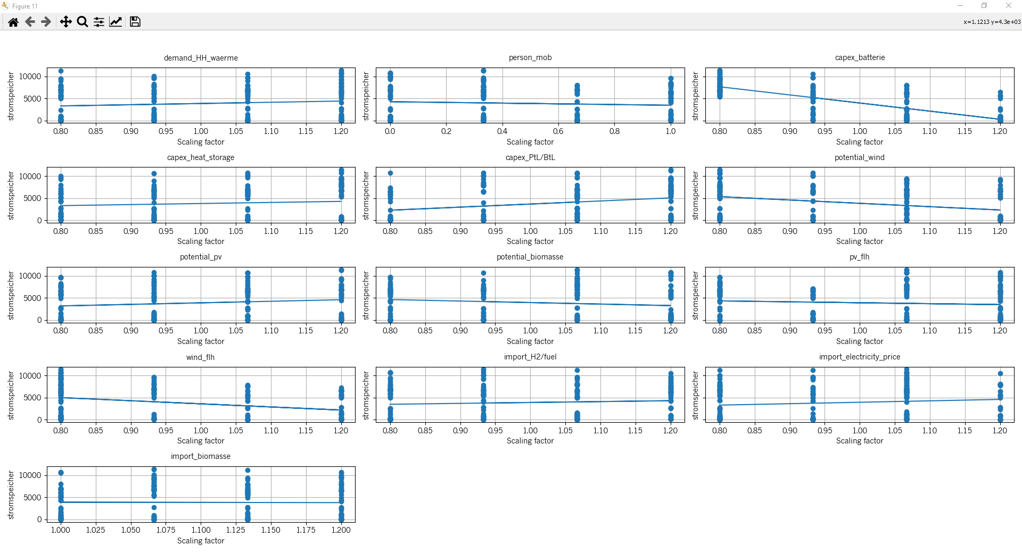
Ergebnisse
Trendplot……. Stromspeicher

Slide 18
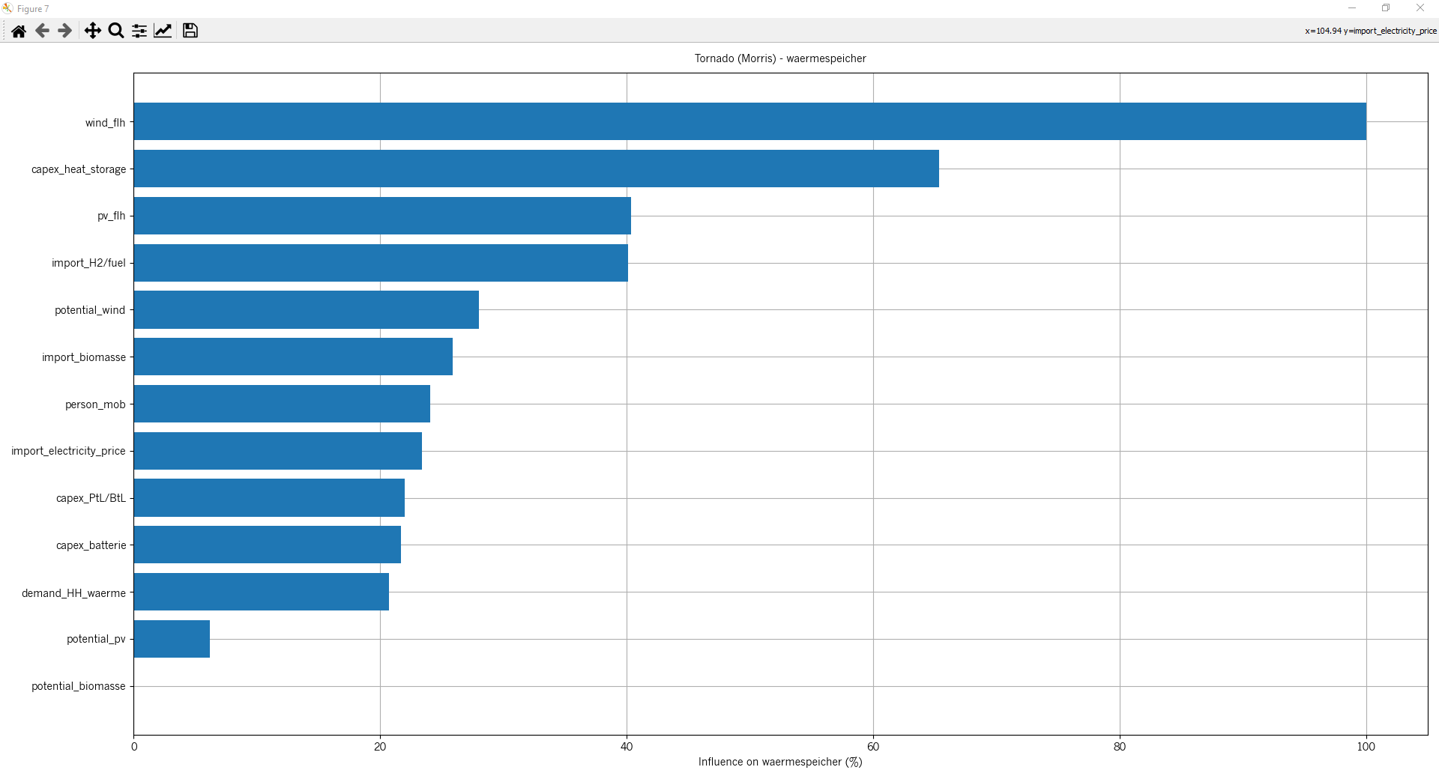
Ergebnisse
Wärmespeicherkapazität

Slide 19
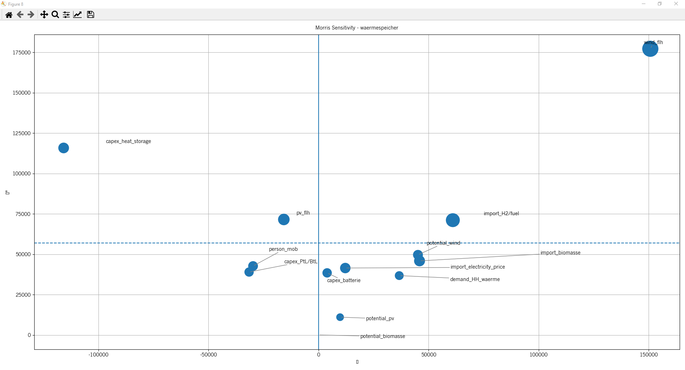
Ergebnisse
Wärmespeicherkapazität

Slide 20
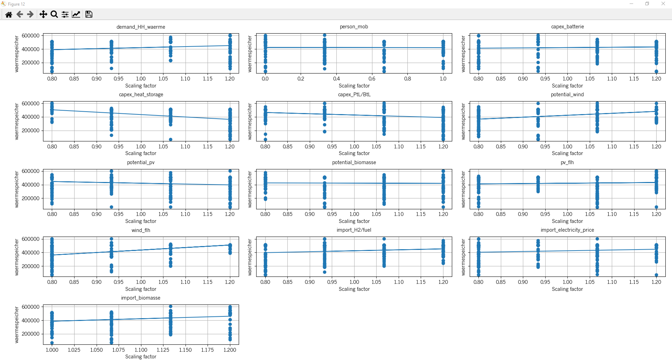
Ergebnisse
Trendplot……. Waermespeicher

Slide 21
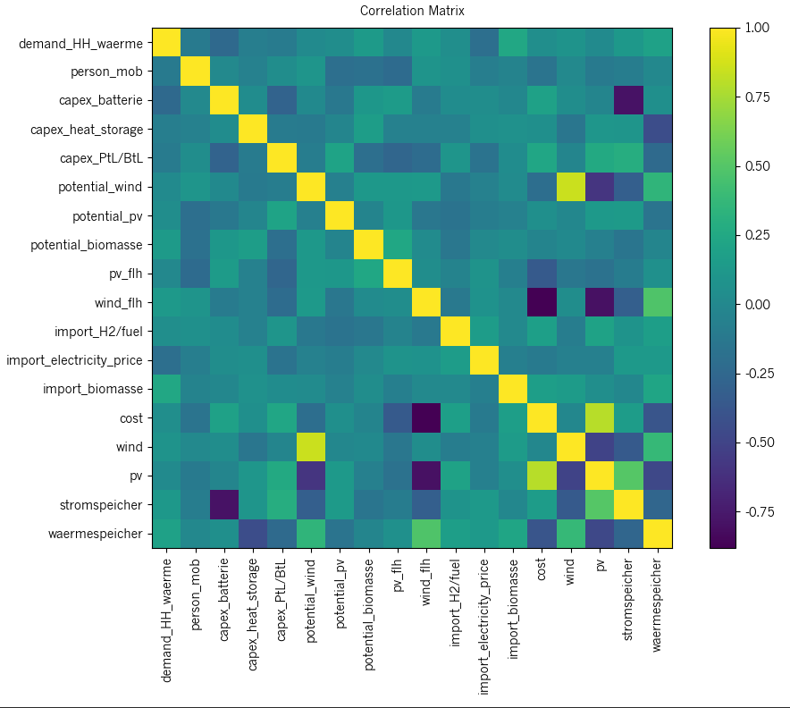
Ergebnisse
Korrelation

Slide 22
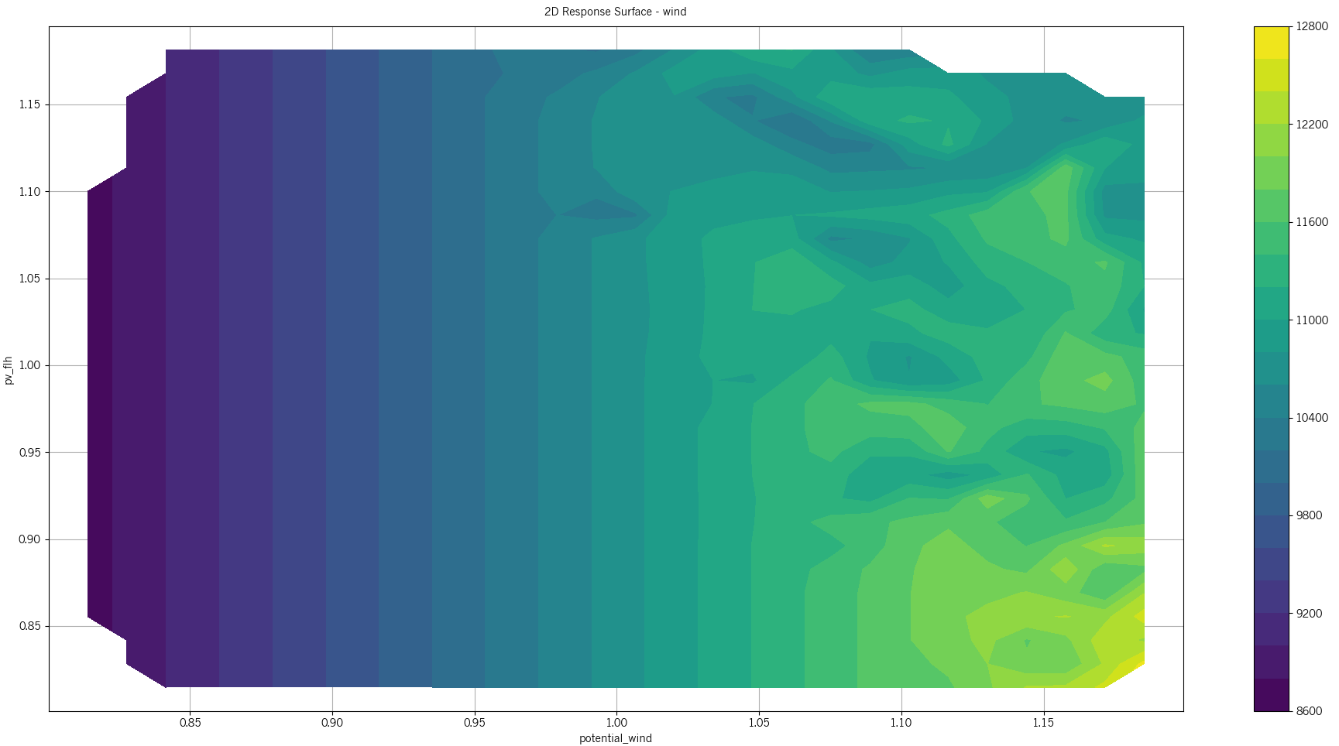
Ergebnisse Monte Carlo
2D Surface Plot - Wind

Slide 23
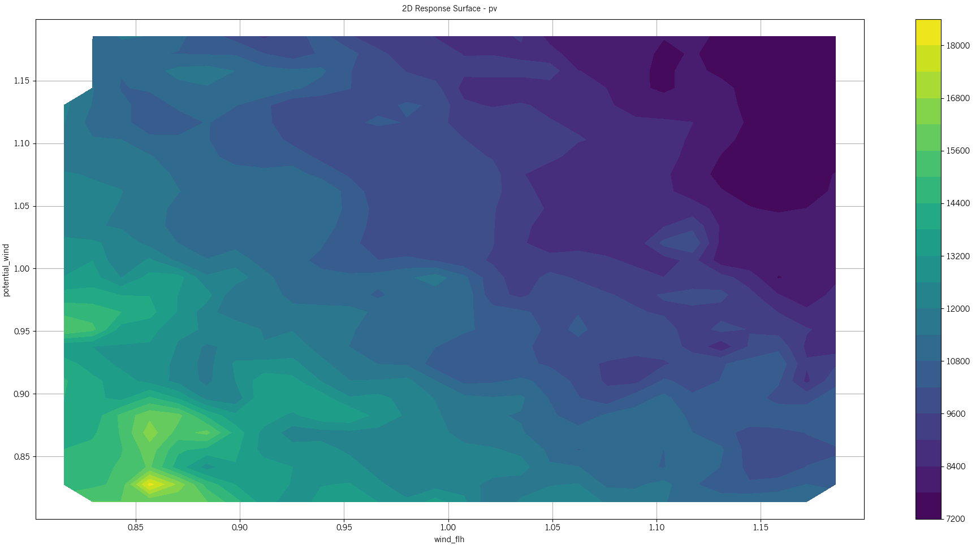
Ergebnisse Monte Carlo
2D Surface Plot - PV

Slide 24
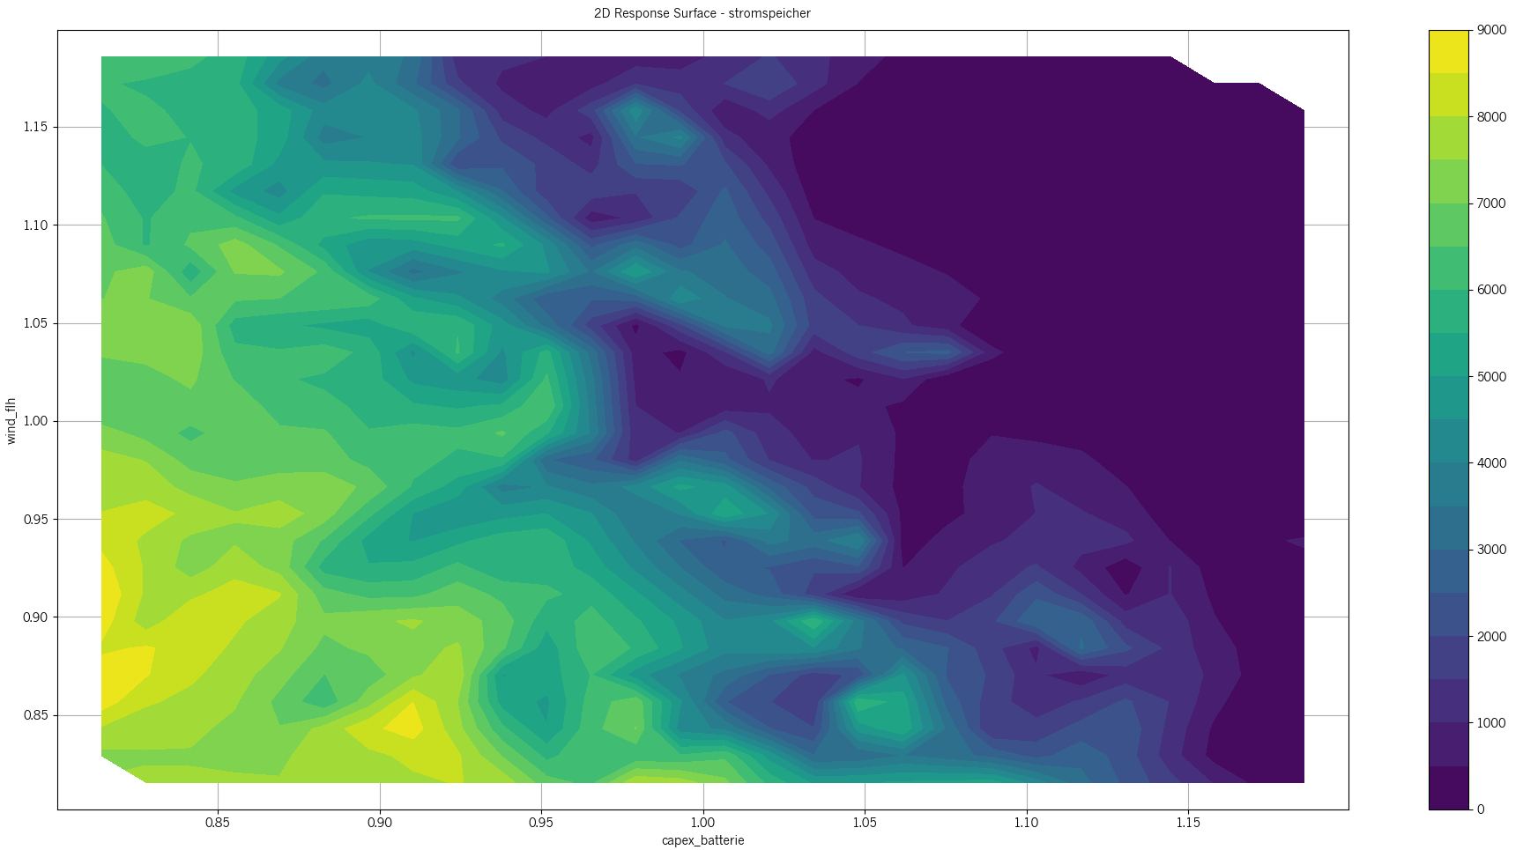
Ergebnisse Monte Carlo
2D Surface Plot - Stromspeicher

Slide 25
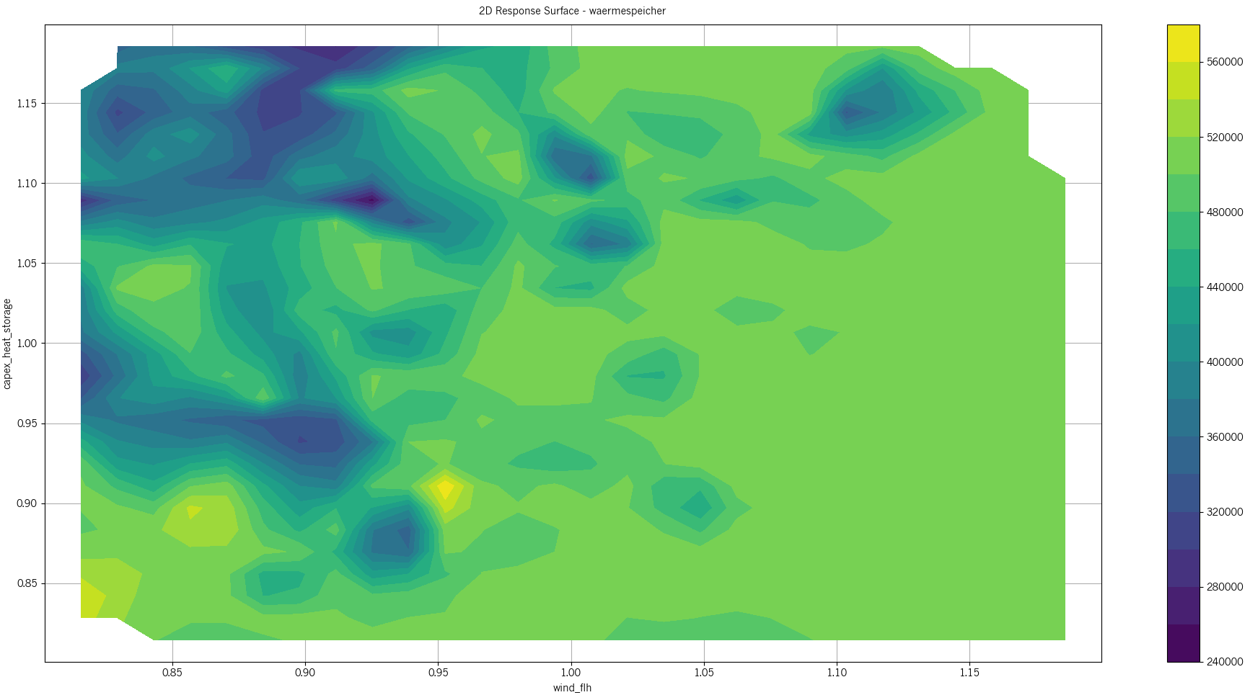
Ergebnisse Monte Carlo
2D Surface Plot - Waermespeicher

Slide 26
Ergebnisse Monte Carlo
Maschinelles Lernen
Ein Random Forest Regressor wird trainiert, um den Zusammenhang zwischen Inputs und Output zu lernen.
Kann nichtlineare Zusammenhänge erkennen.
Berücksichtigt Wechselwirkungen zwischen Parametern.
Robust gegenüber Ausreißern.
Aus dem trainierten Modell wird die Feature Importance berechnet.
Ziel: Ranking der wichtigsten Einflussgrößen auf den Output.
Interpretation:
Die Summe aller Importances ergibt 1.
Jeder Wert zeigt den relativen Anteil des Parameters an der Vorhersage.
Beispiel:
pv_flh = 0.45 → erklärt 45 % der Modellentscheidung.

Slide 27
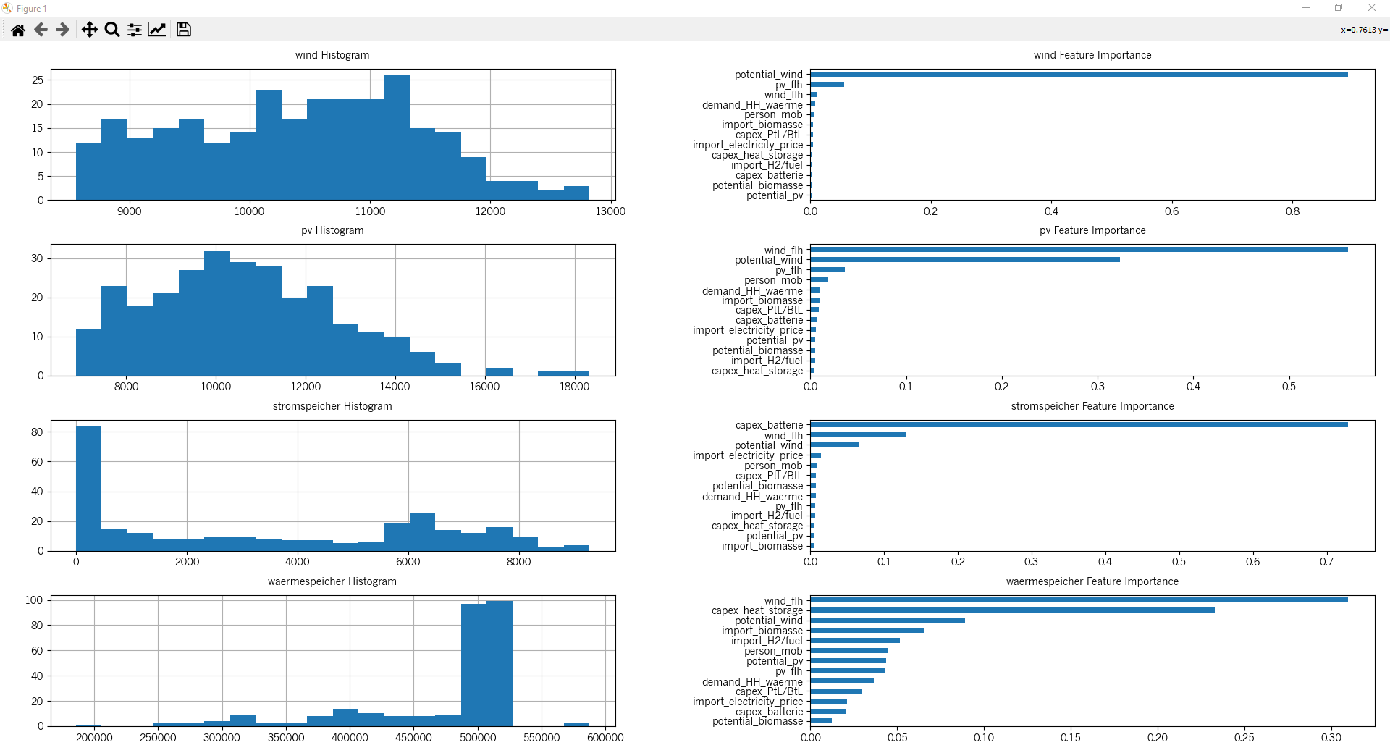
Ergebnisse Monte Carlo
MC Histogram + Wichtigkeit

Slide 28
Ergebnisse Monte Carlo
Maschinelles Lernen
Zum Schluss wird ein Partial Dependence Plot erstellt.
Was ? Visualisierung des Einflusses eines einzelnen Parameters auf den Output, während alle anderen Parameter gemittelt werden.
Was zeigt die Visualisierung?
die Richtung des Einflusses.
Nichtlinearitäten.
Schwellenwerte oder Sättigungseffekte.

Slide 29
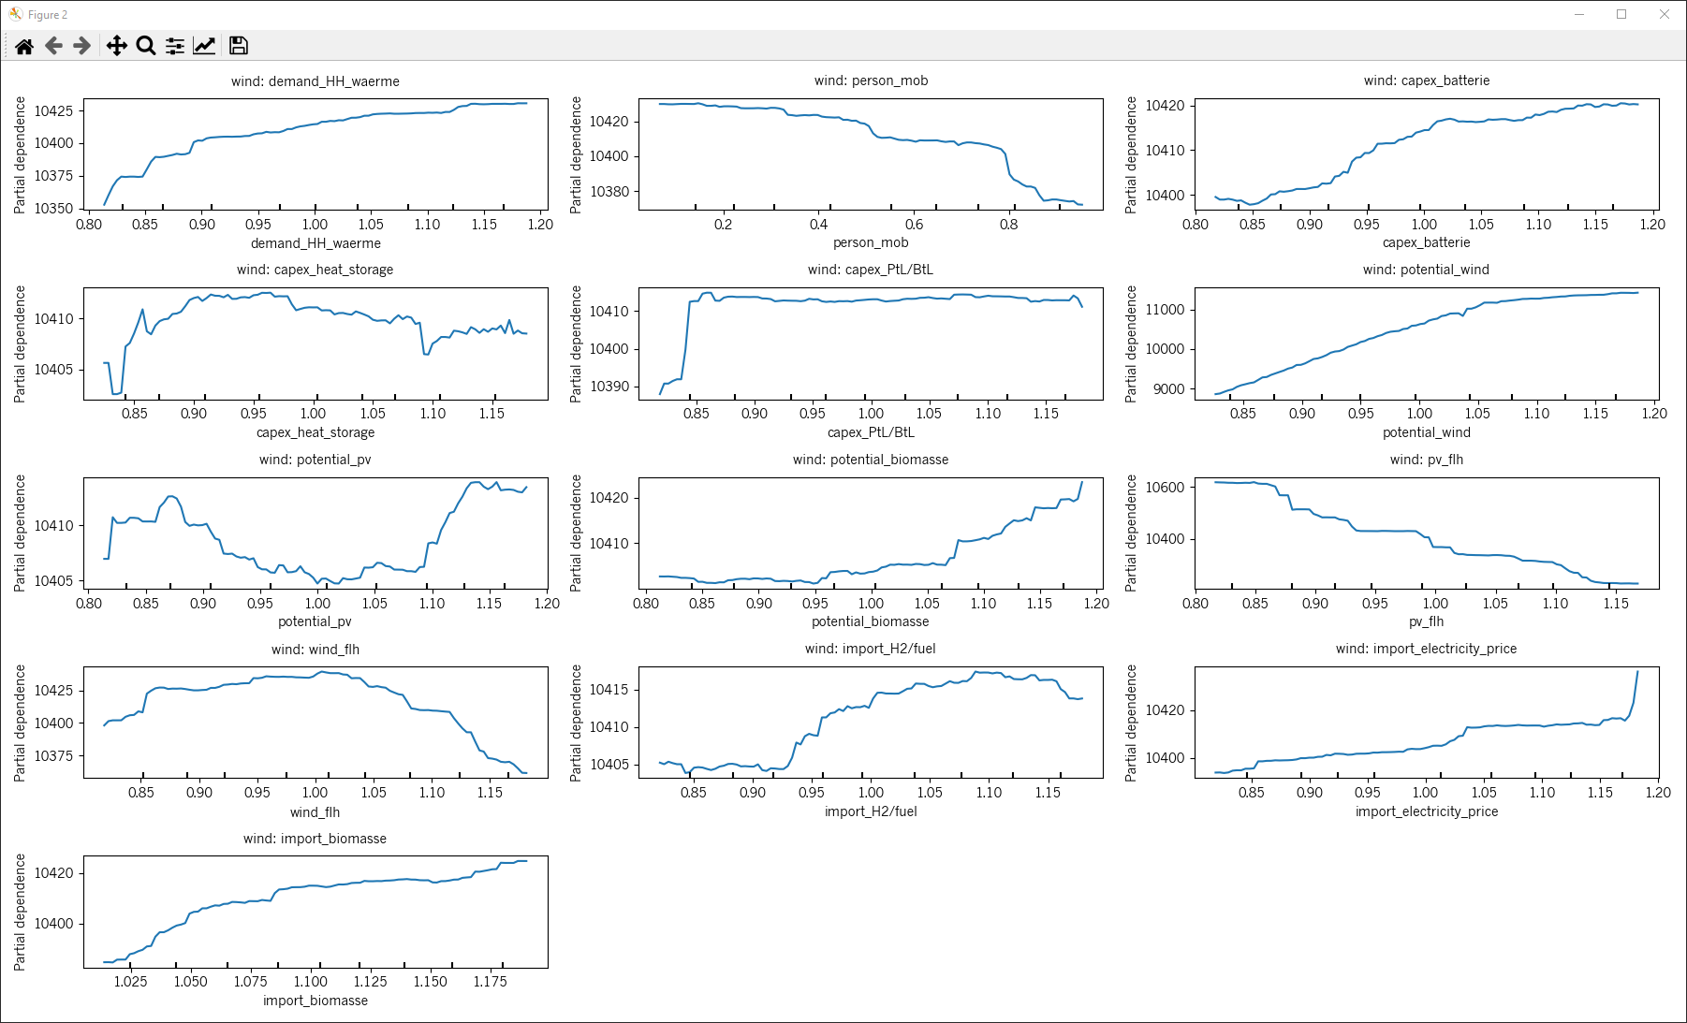
Ergebnisse Monte Carlo
PDP Wind

Slide 30
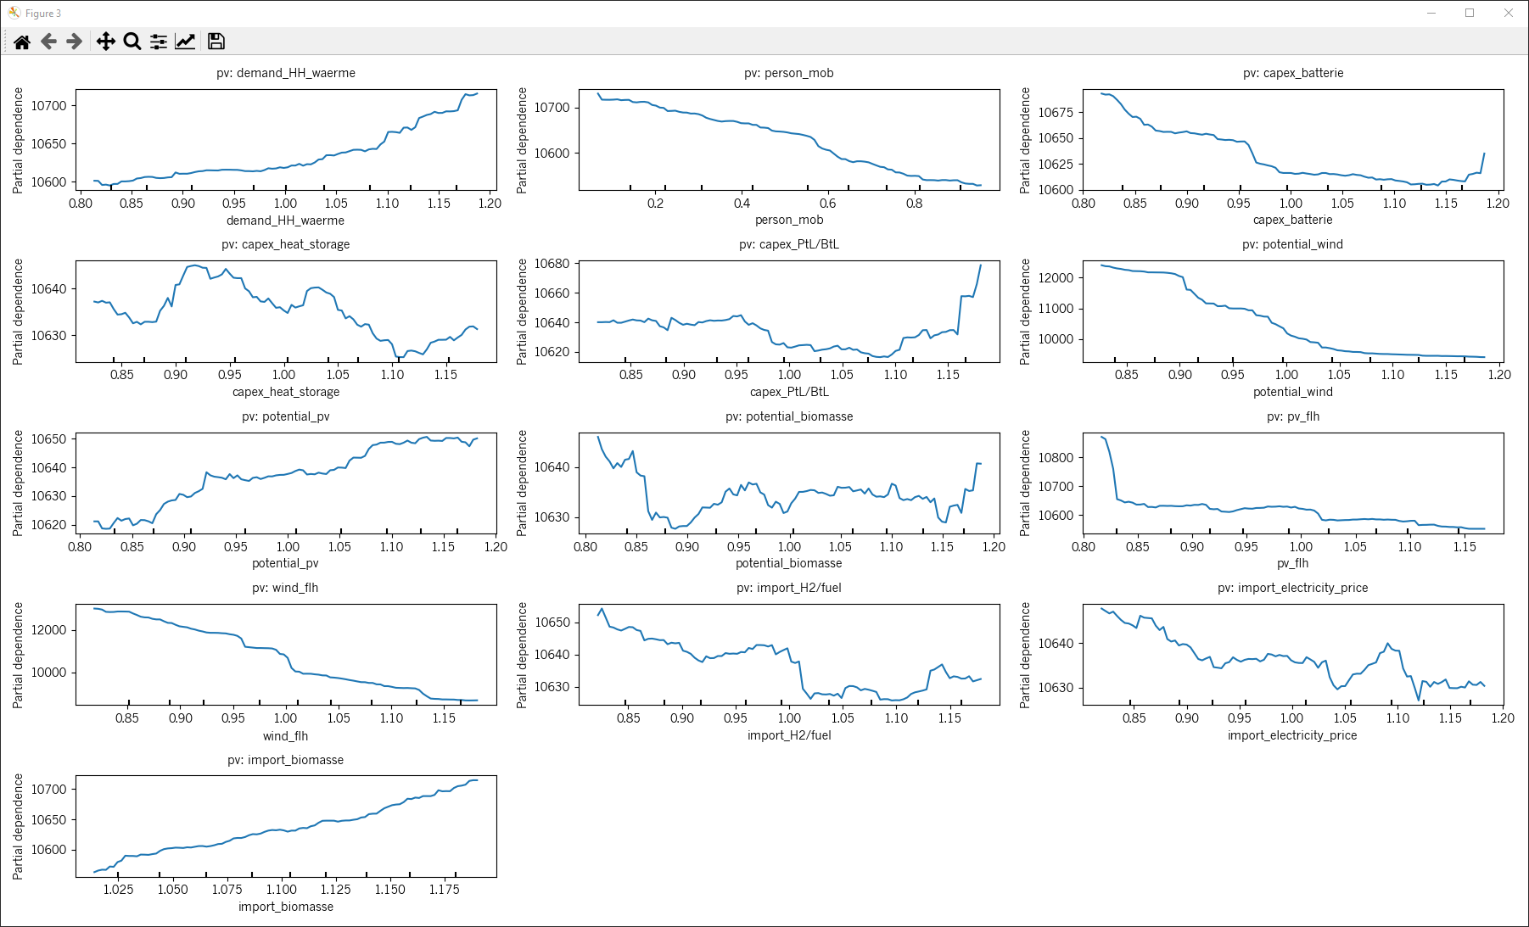
Ergebnisse Monte Carlo
PDP PV

Slide 31
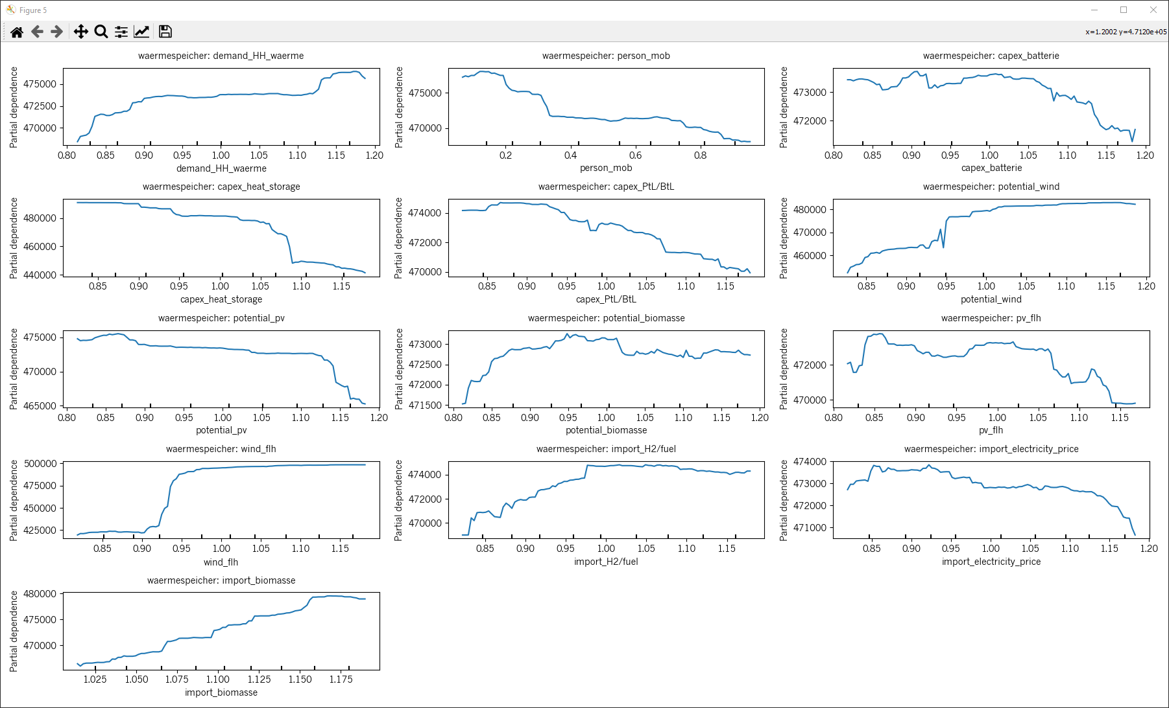
Ergebnisse Monte Carlo
PDP Wärmespeicher

Slide 32
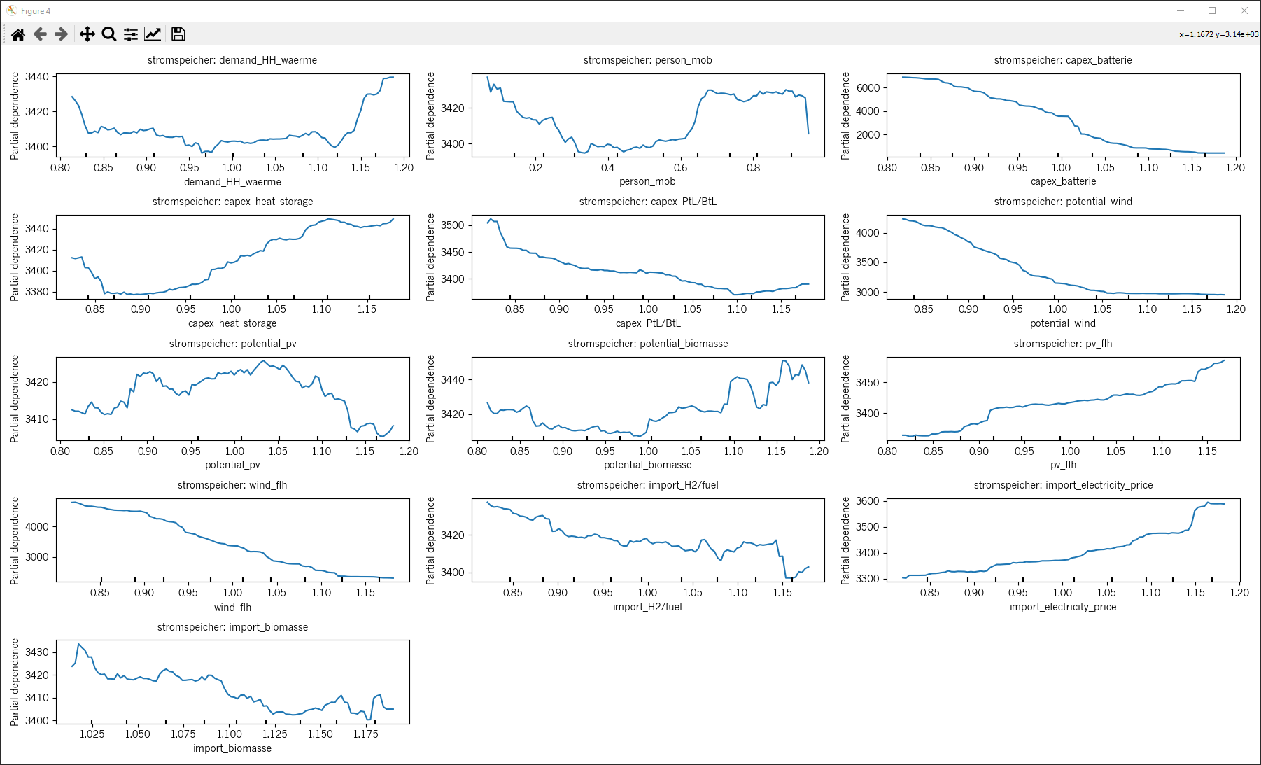
Ergebnisse Monte Carlo
PDP Stromspeicher

Slide 33
Ergebnisse Monte Carlo
PDP Wind

Slide 34
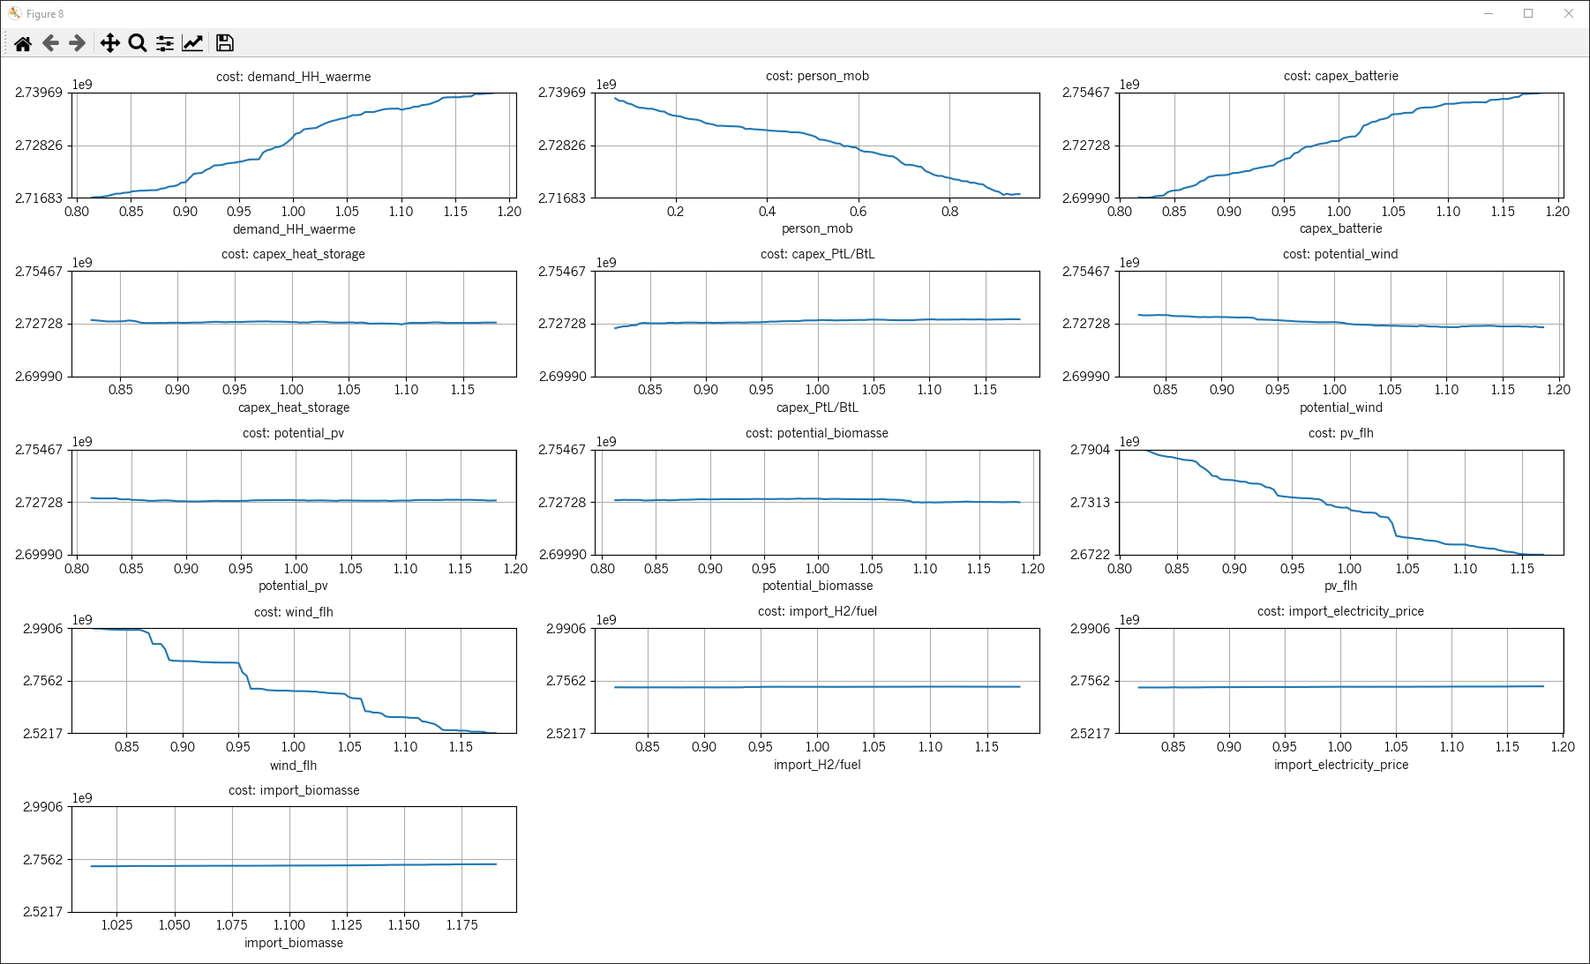
Ergebnisse Monte Carlo
PDP Wind

Slide 35
Aufbau
1400

Slide 36
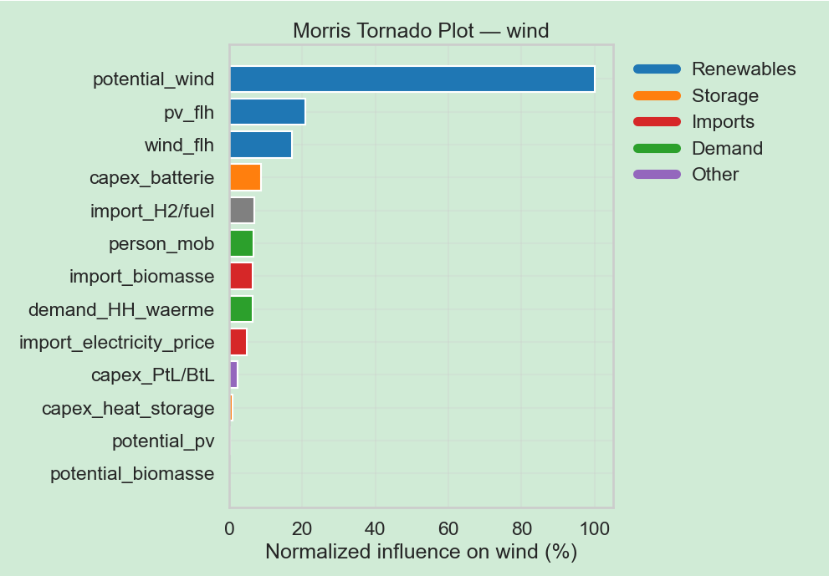
Ergebnisse
Wind Leistung

Slide 37
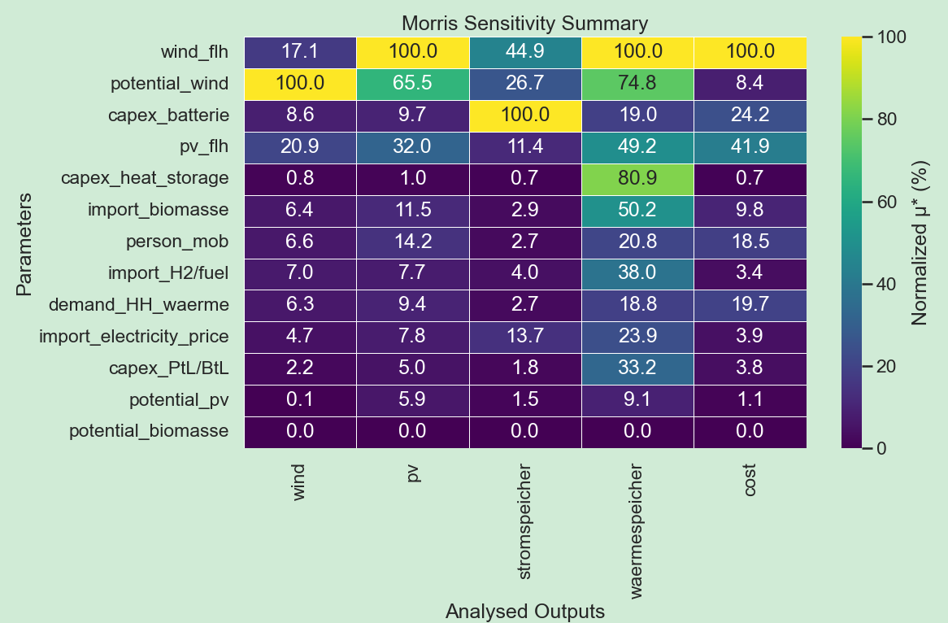
Ergebnisse
Summary

Slide 38
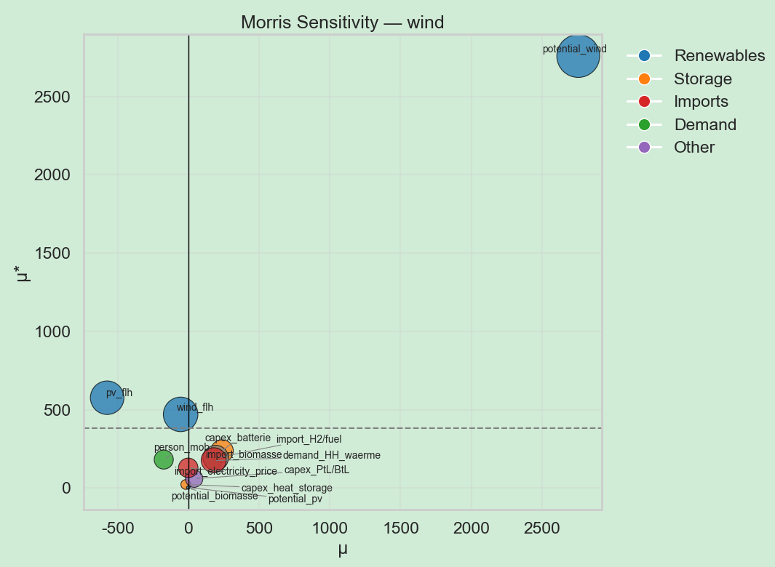
Ergebnisse
Wind Leistung

Slide 39
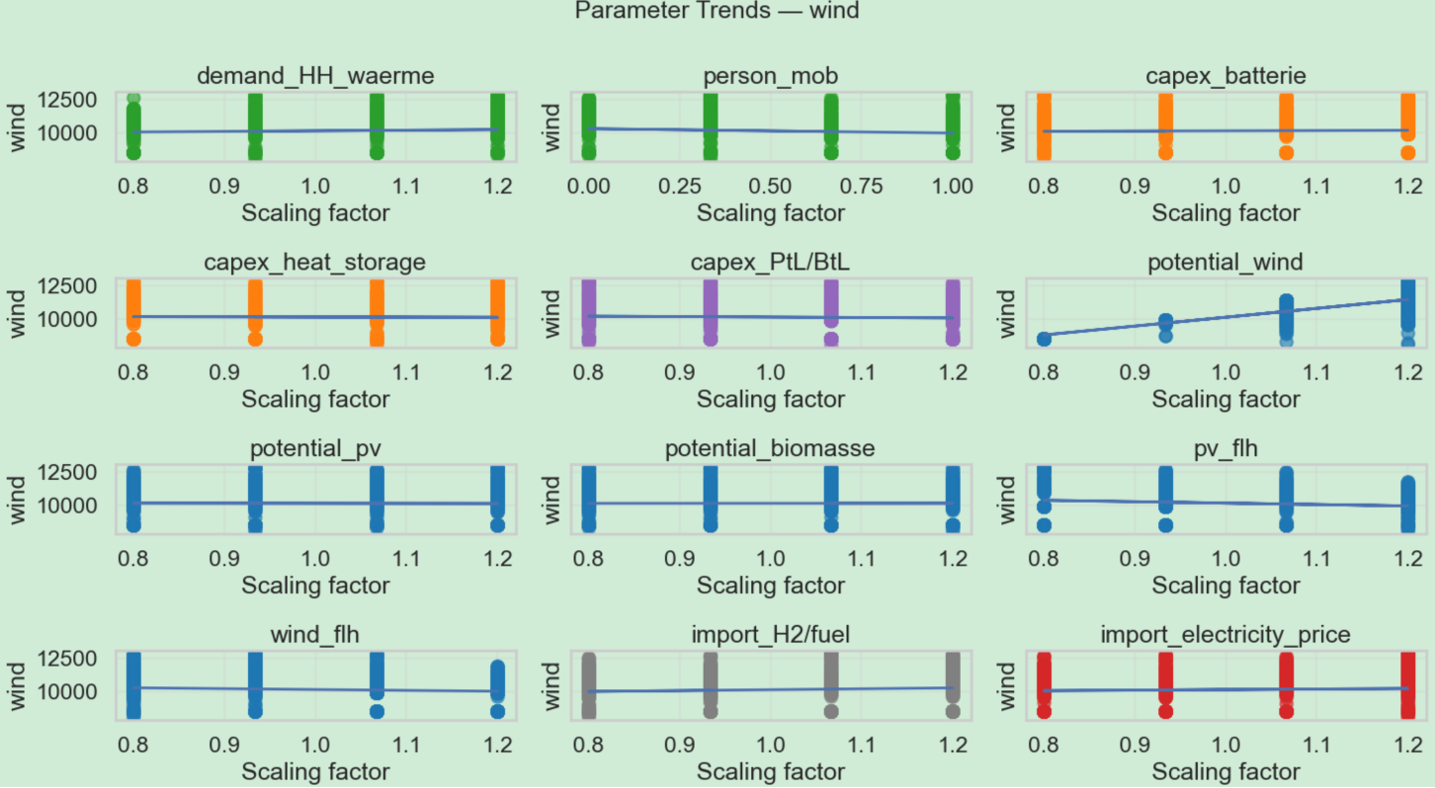
Ergebnisse
Wind Leistung

Slide 40
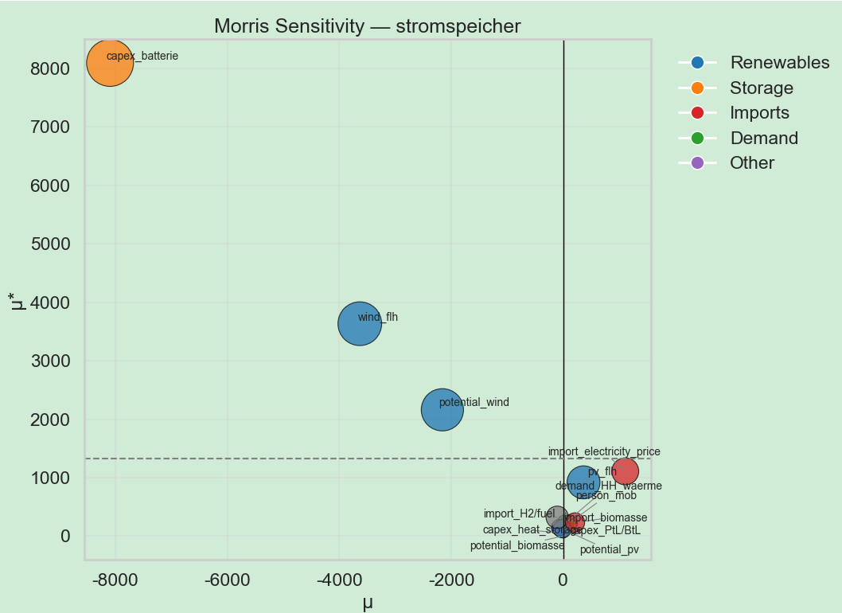
Ergebnisse
Stromspeicher

Slide 41
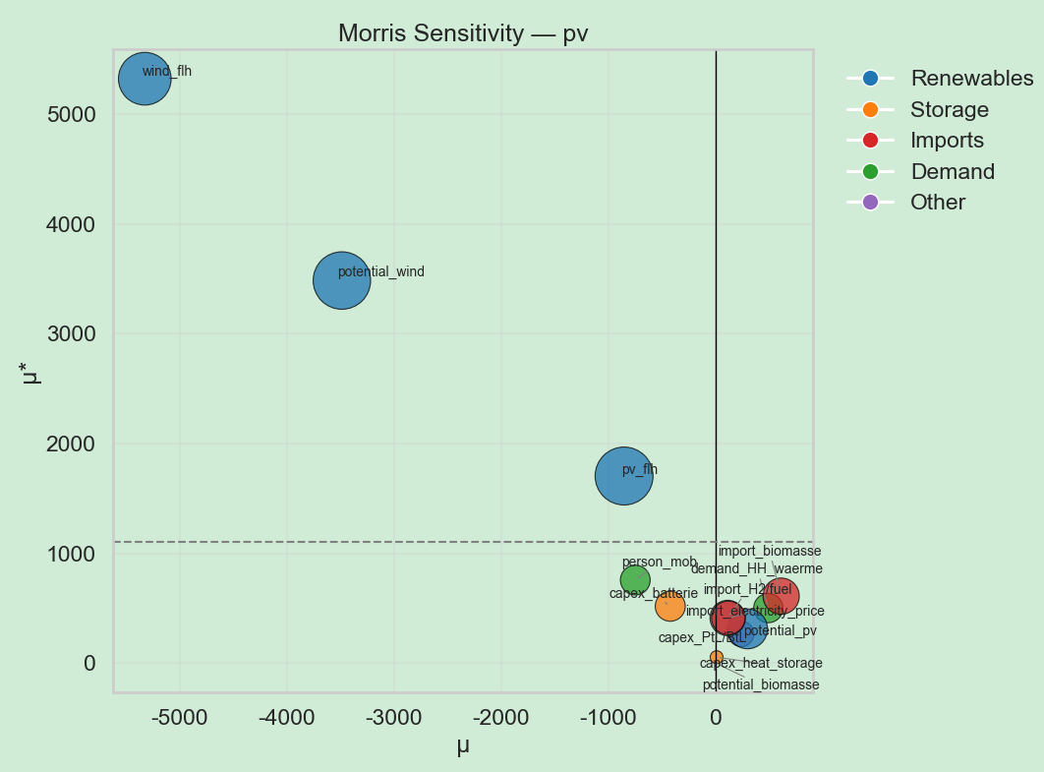
Ergebnisse
PV Leistung

Slide 42
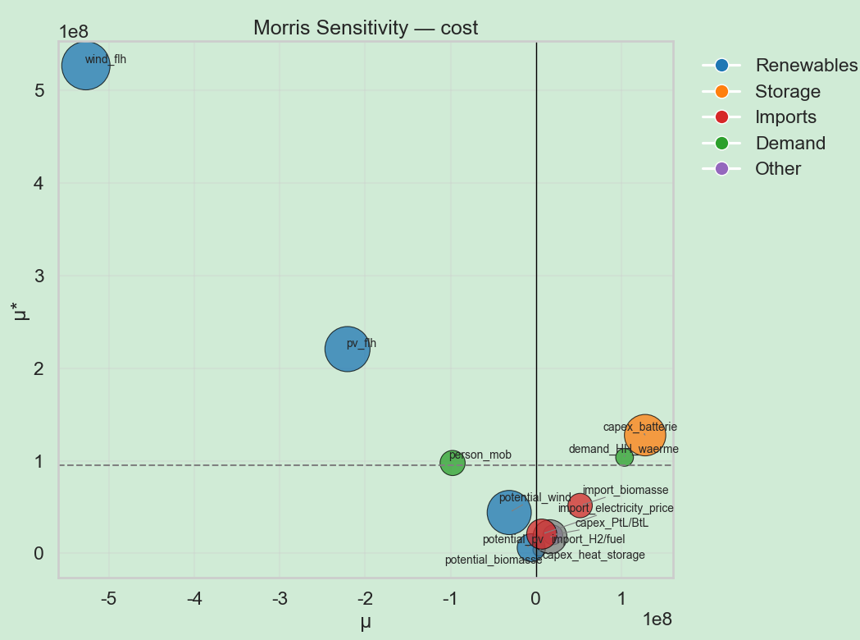
Ergebnisse
Kosten

Slide 43
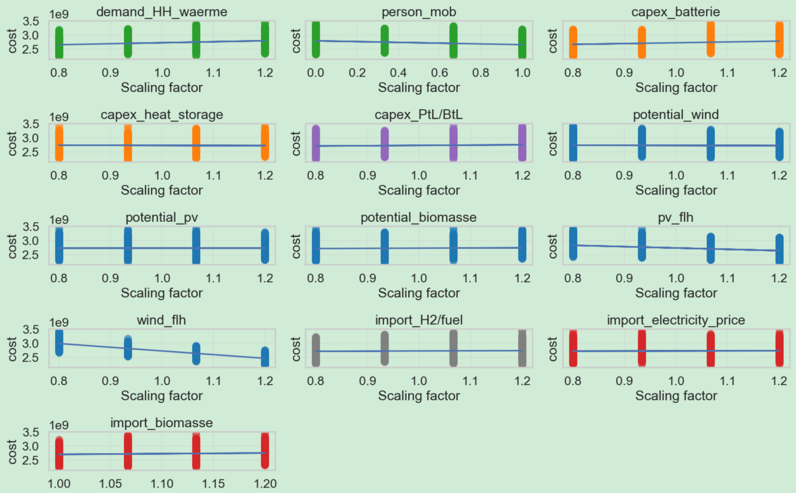
Ergebnisse
Kosten

Slide 44
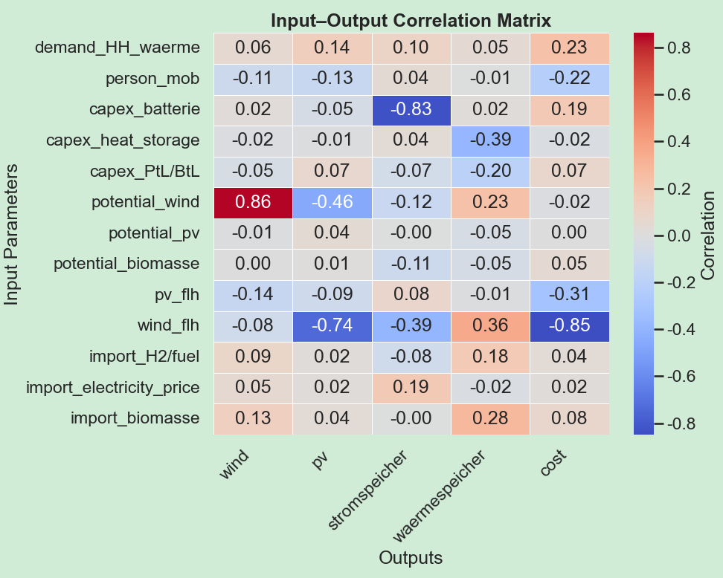
Ergebnisse
Korrelation

